Slide 1
FUNCIÓN CUADRÁTICA
CONCEPTOS CLAVES
Prof. Diferencial Pía Lastra Donoso.

Slide 2
¿Qué es la Función Cuadrática?
Es aquella que puede escribirse como una ecuación de la forma:
f(x) = ax ² + bx + c
Donde a , b y c (llamados términos ) son números reales cualesquiera y a es distinto de cero (puede ser mayor o menor que cero, pero no igual que cero).
El valor de b y de c sí puede ser cero .

Slide 3
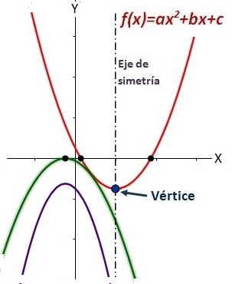
Representación Gráfica de la Función Cuadrática
Se representa en una plano cartesiano y su gráfica es una PARÁBOLA, donde se puede identificar concavidad, vértice, eje de simetría, mínimo y máximo

Slide 4
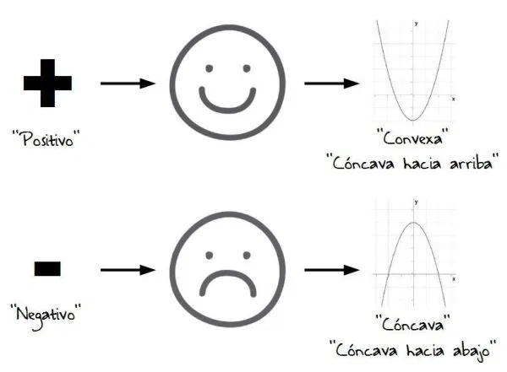
CONCAVIDAD
Define si la parábola será “positiva” o “negativa”, la orientación de esta será definida por el signo que lleve el número que acompañe a “x”, o sea a “a”.
Si a > 0 la parábola será positiva.
Si a < 0 la parábola será negativa.

Slide 5
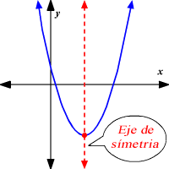
EJE DE SIMETRÍA
El eje de simetría de una parábola es una recta vertical que divide la parábola en dos mitades congruentes. El eje de simetría siempre pasa a través del vértice de la parábola. La coordenada en x del vértice es la ecuación del eje de simetría de la parábola.

Slide 6
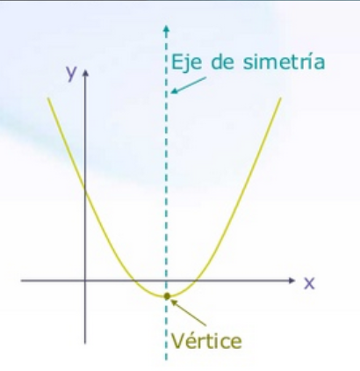
VÉRTICE
El vértice de una parábola es el punto más alto o el más bajo de la curva, según sea su concavidad.
Es el punto de intersección del eje de simetría
Esto indica en donde la parábola comienza a dar la vuelta para seguir su camino.

Slide 7
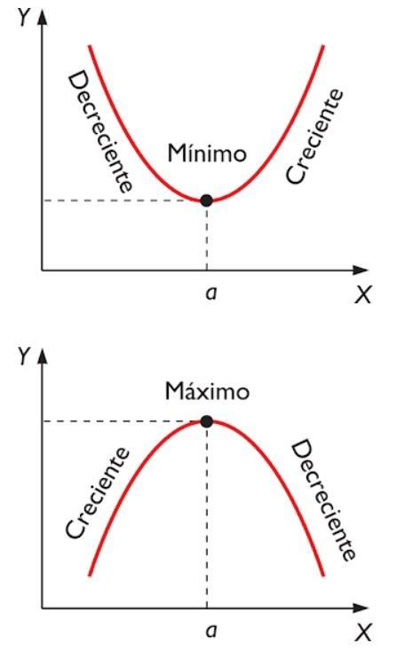
MÁXIMO O MÍNIMO
Si a > 0, la parábola se abre hacia arriba y el vértice es el
“mínimo” de la función.
En cambio, si a < 0, la parábola se abre hacia abajo y el vértice es el ”máximo” de la función.

Slide 8
RAÍCES Y SOLUCIONES
La parábola para que sea real debe interceptar el eje X del plano cartesiano, por lo tanto deben existir dos puntos.
Para esto se utiliza la siguiente fórmula:
$$\frac{−b±\sqrt{b^{2}−4ac}}{2a}$$

Slide 9
DISCRIMINANTE
Esto sirve para determinar si las parábolas son reales o no y para esto se ocupará la siguiente ecuación:
$$∆= b^{2}−4∙a∙c$$
Si el valor de esta ecuación es mayor a cero “las soluciones son reales y distintas”.
Si el valor de esta ecuación es igual a cero “las soluciones son reales e iguales”.
Si el valor de esta ecuación es menor a cero “ las soluciones son imaginarias”.

Slide 10
Si persisten las dudas, comunícate conmigo a mi correo
plastra@sanfernandocollege.cl

